Slide 1
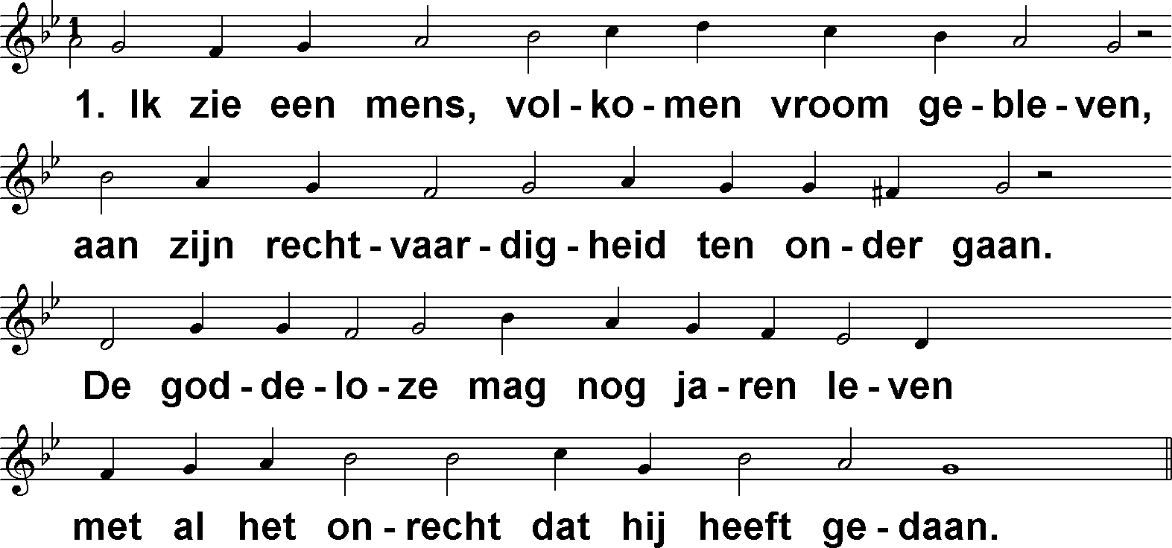
Gods midden (DbdB) t. J.P. Kuijper; m. Genève 1551

Slide 2
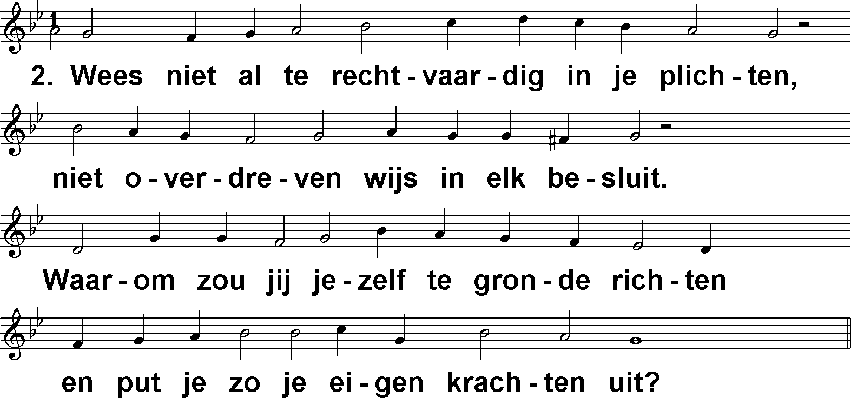
Gods midden (DbdB) t. J.P. Kuijper; m. Genève 1551

Slide 3
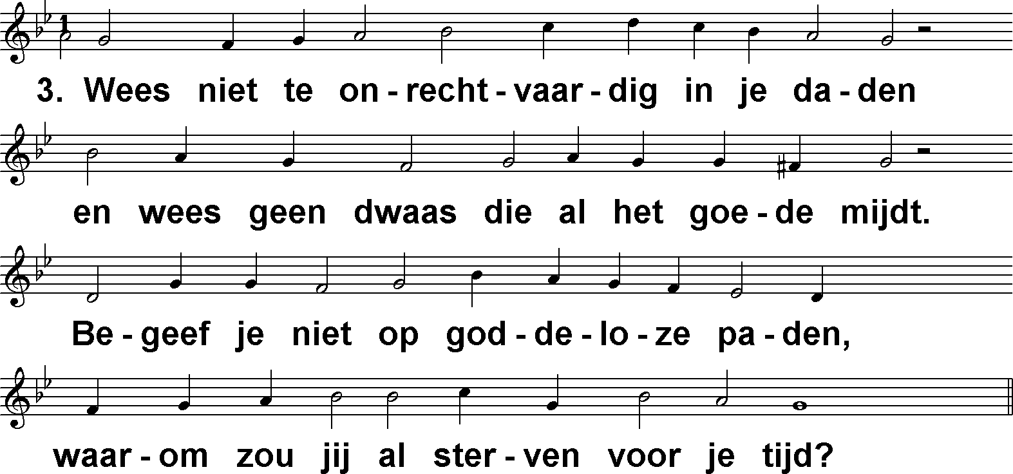
Gods midden (DbdB) t. J.P. Kuijper; m. Genève 1551

Slide 4
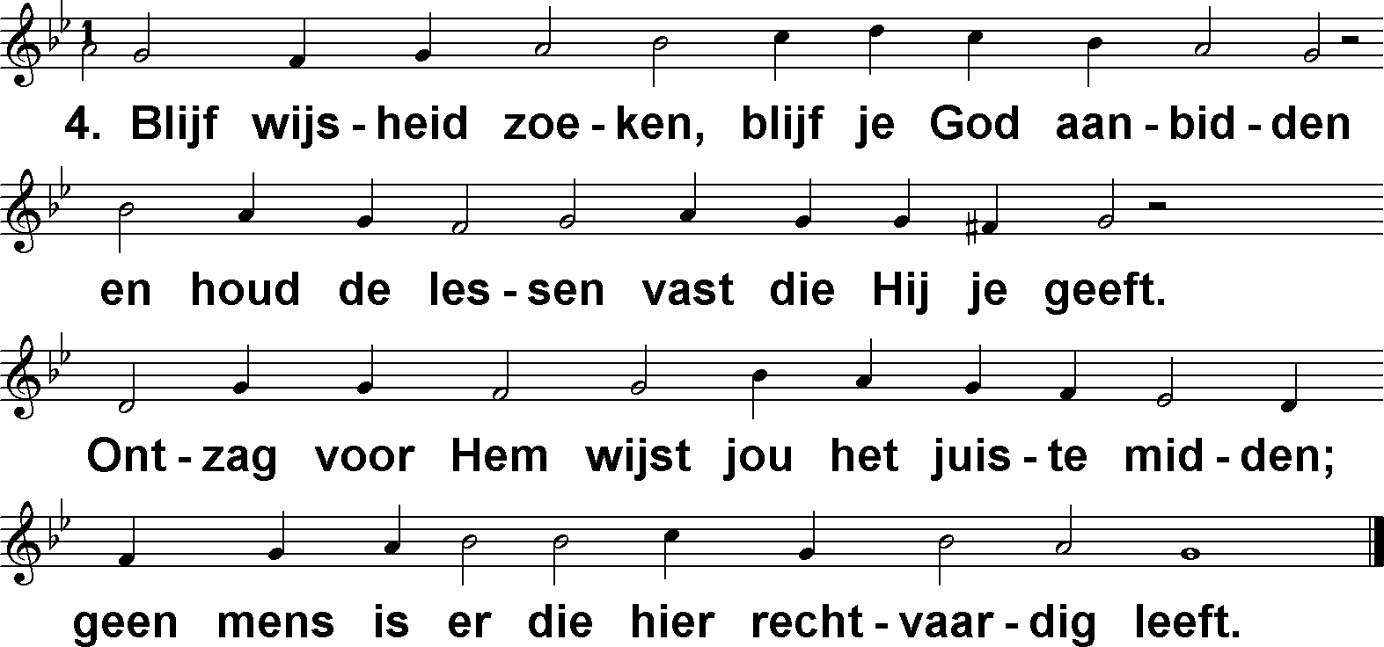
Gods midden (DbdB) t. J.P. Kuijper; m. Genève 1551

